Slide 1

成年後見制度の概要と利用
平成２５年３月８日
（事務所名等）

Slide 2

成年後見制度とは
認知症、知的障害、精神障害などの理由で判断能力の不十分な方々は、不動産や預貯金などの財産を管理したり、身のまわりの世話のために介護などのサービスや施設への入所に関する契約を結んだり、遺産分割の協議をしたりする必要があっても、自分でこれらのことをするのが難しい場合があります。また、自分に不利益な契約であってもよく判断ができずに契約を結んでしまい、悪徳商法の被害にあうおそれもあります。このような判断能力の不十分な方々を保護し、支援するのが成年後見制度です。
(法務省HPより)

Slide 3

成年後見制度の基本理念
(ウェブサイト「成年後見制度完全マニュアル」より)
□ノーマライゼーション
障害のある人も家庭や地域で普通の生活ができる社会をつくると言う理念
□自己決定権の尊重
民法第８５８条 『成年被後見人の意思の尊重及び身上の配慮』
□現有(残存)能力の活用
本人の今持っている能力を最大限に活用 (本人にできることは本人で)

Slide 4
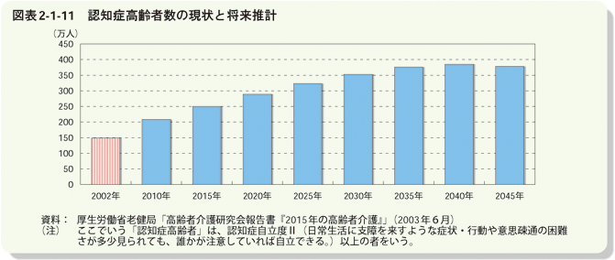
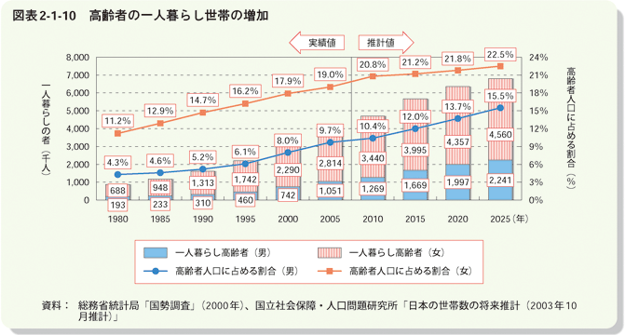
認知症患者の動向 (厚生労働省ＨＰ 平成19年白書)
認知症高齢者数の将来推計
323万人
250万人
208万人
2015年 | 2025年
250万人 | 323万人
高齢者の一人暮らし世帯数の将来推計
680万人
高齢者世帯の約４０%が
単身世帯 （2030年）
家族による看護や介護が難しい世帯の増加

Slide 5
成年後見制度の概要
成年後見の類型
  成年後見制度
  法定後見
  成年後見(民法7条)
  保 佐(民法11条)
  補 助(民法15条)
  任意後見
  (任意後見契約に関する法律)

Slide 6
法定後見 - ３類型の概要 -
 |  | 補 助 | 保 佐 | 成年後見
要 件 | 対象者の 判断能力 | 精神上の障害(認知症・知的障害・精神障害など)により事理を弁識する能力が不十分な者 | 精神上の障害により事理を弁識する能力が著しく不十分な者 | 精神上の障害により事理を弁識する能力を欠く常況にある者
開始の手続 | 申立権者 | ・本人、配偶者、四親等以内の親族、検察官等 ・未成年後見人、未成年後見監督人、任意後見受任者、任意後見人、任意後見監督人等 ・市町村長
 | 本人の同意 | 必要 | 不要 | 不要
同意権・取消権 | 付与の対象 | 申立ての範囲内で、家庭裁判所が定める「特定の法律行為」 (民法第13条第1項各号に定められた法律行為の一部に限られる) | 民法第13条第1項各号に定められた所定の法律行為、同意権の範囲拡張の審判を受けた行為 (民法第13条第2項) | 日常生活に関する行為以外の行為 (取消権)
 | 付与の手続 | 補助開始の審判 ＋同意権付与の審判 ＋本人の同意 | 保佐開始の審判 (＋同意権拡張の審判) | 後見開始の審判
 | 取消権者 | 本人、補助人 | 本人、保佐人 | 本人、成年後見人
(続く)

Slide 7
法定後見 - ３類型の概要 -
(続き)
 |  | 補 助 | 保 佐 | 成年後見
代 理 権 | 付与の対象 | 申立ての範囲内で家庭裁判所が定める「特定の法律行為」 | 同 左 | 財産に関する全ての法律行為
 | 付与の手続 | 補助開始の審判 ＋代理権付与の審判 | 保佐開始の審判 ＋代理権付与の審判 | 後見開始の審判
 | 本人の同意 | 必要 | 必要 | 不要
義務 | 身上配慮 義務 | 本人の心身の状態および生活の状態に配慮する義務
(付記)民法第13条第1項
①元本を領収し、又は利用すること ②借財又は保証をすること ③不動産その他重要な財産に関する権利の得喪を目的とする行為をすること ④訴訟行為をすること ⑤贈与、和解又は仲裁合意をすること ⑥相続の承認若しくは放棄又は遺産の分割をすること ⑦贈与の申込みを拒絶し、遺贈を放棄し、負担付贈与の申込みを承諾し、又は負担付遺贈を承認すること ⑧新築、改築、増築又は大修繕をすること ⑨第六百二条に定める期間(土地:5年、建物:3年)を超える賃貸借をすること

Slide 8
成年後見人等の職務
身上監護
〇介護保険の要介護認定等の申請
〇ケアプランの同意
〇福祉サービスの利用手続（契約、費用支払など）
〇福祉サービス実施状況の監視、苦情解決機関への申立
〇入院・治療に関する手続（契約、費用支払など）
〇住居の確保に関する手続（ｱﾊﾟｰﾄ契約、家賃支払） 等
財産管理
〇現金・預貯金の管理（日常生活費の支払、預貯金口座からの引出し、預入れなど）
〇身上監護に関する諸費用の支払い（介護サービス自己負担費、医療機関への支払い）
〇年金受給に関する手続き（現況届の提出、など)
〇不動産の管理（自宅環境の維持・修繕、など）
〇相続の手続き（本人に相続権が発生した場合の相続又は放棄などの手続き）
〇契約取消権の行使（悪質な訪問販売業者などと本人が交わした不必要な契約の取り消しなど） 等

Slide 9
成年後見利用にあたっての留意事項
申立費用
申立費用の負担は原則申立人となります （非訟事件手続法 第26条）
成年後見人等にできない事
成年後見人等の職務(権限)は成年被後見人等の財産管理、身上監護に関す「法律行為」の範囲です。以下の諸事項について成年後見人等には実施する義務あるいは権限がありません。
① 事実行為(介護実務など)
② 身元保証人になること(利益相反となる可能性のため)
③ 医療同意(医的侵襲行為に関する代行決定)
④ 居所指定
⑤ その他被後見人の一身専属的行為（婚姻・認知・養子縁組・遺言など)
⑥ 本人の死後の事務(葬儀の手配、執行等)
資格の制限
成年後見等の開始に伴って、本人の権利が一部制限されることがあります。
「成年後見」の場合に制限される権利のうち、身近なものとして「選挙権」があります。

Slide 10
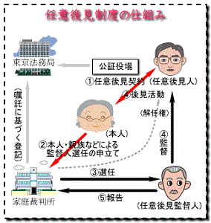
任意後見制度
本人が十分な判断能力があるうちに、将来において判断能力が不十分な状態になった場合に備えて、あらかじめ自らが選んだ代理人(任意後見人)に、自分の生活、療養看護や財産管理に関する事務について代理権を与える契約(任意後見契約)を公証人の作成する公正証書で結んでおく制度。
将来の生活に本人の思いがより反映しやすい制度
任意後見と法定後見の相違点
 | 任意後見 | 法定後見
開始時の本人の状態 | 契約能力がある | 判断能力が不十分
開始の方法 | 本人と任意後見人候補者との公正証書による契約 契約の発効は家庭裁判所が任意後見監督人を選任した時点 | 家庭裁判所の審判
後見人等の指定 | 本人が信頼する人を指定 | 裁判所が選任
後見人等の権限 | 同意権、取消権がない | 同意権、取消権がある

Slide 11
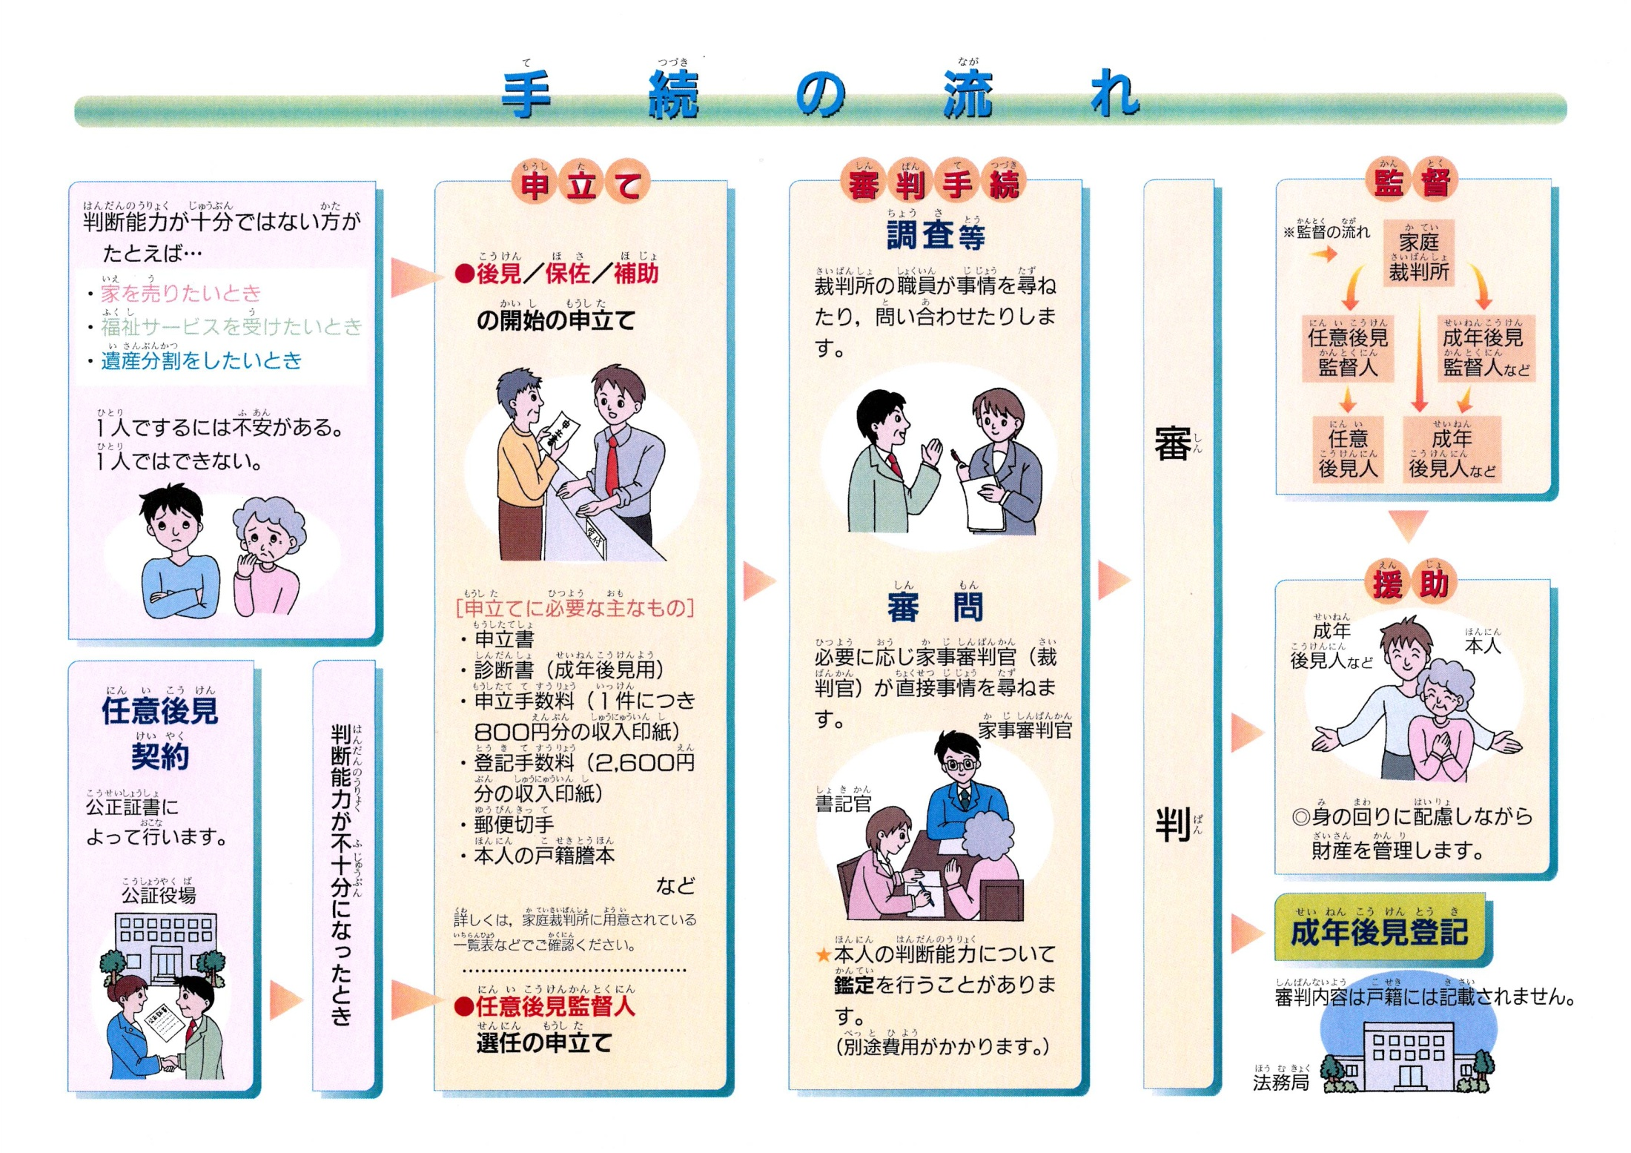
申し立て手続き
家庭裁判所「成年後見制度を利用される方のために」より

Slide 12
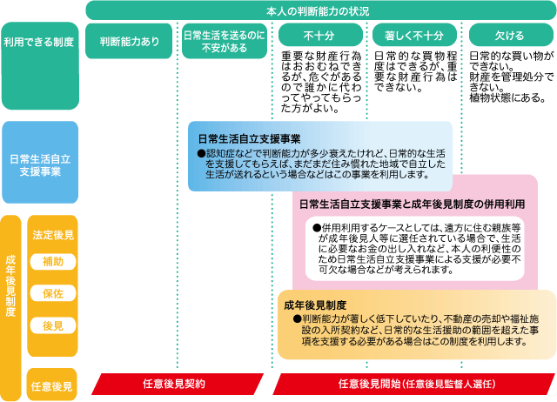
成年後見制度と福祉サービス利用援助事業
(日常生活自立支援事業)
（宮崎県社会福祉協議会HPより)
福祉サービス利用援助事業 | 成年後見制度
◇本人ができる限り地域で自立した生活を継続していくための、日常的は生活援助の範囲での支援 ◇利用にあたっては、本人に契約能力が必要 | ◇身上監護や財産管理に関する契約などの法律行為全般 ◇本人の判断能力が不十分

Slide 13
成年後見制度利用の状況（１）
(最高裁判所家事局「成年後見関係事件の概況」より)
申立件数
 |  | H20年 | H21年 | H22年 | H23年 | (前年度比) | (構成比)
総数 |  | 26,459 | 27,397 | 30,079 | 31,402 | 4.4%
 | 後見開始 | 22,532 | 22,983 | 24,905 | 25,905 | 4.0% | 82.5%
 | 保佐開始 | 2,539 | 2,837 | 3,375 | 3,708 | 9.9% | 11.8%
 | 補助開始 | 947 | 1,043 | 1,197 | 1,144 | -4.4% | 3.6%
 | 任意後見監督人選任 | 441 | 534 | 602 | 645 | 7.1% | 2.1%
申立の動機
 | H20年 | H21年 | H22年 | H23年 | (前年比) | (構成比)
財産管理処分 | 23,121 | 24,347 | 26,883 | 33,158 | 23.3% | 54.0%
遺産分割協議 | 3,599 | 4,183 | 4,737 | 5,840 | 23.3% | 9.5%
訴訟手続等 | 1,059 | 1,297 | 1,315 | 1,694 | 28.8% | 2.8%
介護保険契約 | 1,714 | 2,401 | 3,637 | 9,890 | 171.9% | 16.1%
身上監護 | 7,060 | 8,596 | 10,403 | 7,764 | -25.4% | 12.7%
その他 | 1,991 | 2,232 | 3,008 | 3,008 | 0.0% | 4.9%
□介護保険契約、身上監護を動機とする申立が増加傾向にある。

Slide 14
成年後見制度利用の状況（２）
(最高裁判所家事局「成年後見関係事件の概況」より)
本人と申立人の関係
 |  | H20年 | H21年 | H22年 | H23年 | (前年比) | (構成比)
本 人 |  | 1,399 | 1,612 | 1,959 | 2,217 | 13.2% | 7.0%
家 族 |  | 23,017 | 22,881 | 24,408 | 24,951 | 2.2% | 79.1%
 | 配偶者 | 2,570 | 2,463 | 2,444 | 2,438 | -0.2%
 | 親 | 2,164 | 1,882 | 1,987 | 1,912 | -3.8%
 | 子 | 10,619 | 10,679 | 11,185 | 11,867 | 6.1%
 | 兄弟姉妹 | 3,996 | 3,996 | 4,344 | 4,374 | 0.7%
 | その他親族 | 3,668 | 3,861 | 4,448 | 4,360 | -2.0%
後見人等 |  | 422 | 530 | 646 | 707 | 9.4% | 2.2%
 | 法定後見人等 | 133 | 163 | 233 | 221 | -5.2%
 | 任意後見人等 | 289 | 367 | 413 | 486 | 17.7%
検察官 |  | 2 | 4 | 0 | 5 |  | 0.0%
市区町村長 |  | 1,876 | 2,471 | 3,108 | 3,680 | 18.4% | 11.7%
 | 千葉県 | 80 | 131 | 163 | 199 | 22.1%
□家族による申立が約８割強を占める。市区町村長による申立の伸び率が高くなっているが、全体に占める割合は１割強とまだまだ少ない。

Slide 15
成年後見制度利用の状況（３）
(最高裁判所家事局「成年後見関係事件の概況」より)
本人と後見人等の関係
 |  | H20年 | H21年 | H22年 | H23年 | (前年比) | (構成比)
家族・親族 |  | 17,100 | 16,389 | 16,758 | 16,420 | -2.0% | 55.6%
 | 配偶者 | 1,894 | 1,765 | 1,632 | 1,634 | 0.1%
 | 親 | 1,547 | 1,308 | 1,267 | 1,197 | -5.5%
 | 子 | 8,115 | 7,969 | 8,225 | 8,462 | 2.9%
 | 兄弟姉妹 | 2,741 | 2,523 | 2,507 | 2,352 | -6.2%
 | その他親族 | 2,803 | 2,824 | 3,127 | 2,775 | -11.3%
弁護士 |  | 2,256 | 2,358 | 2,918 | 3,278 | 12.3% | 44.4%
司法書士 |  | 2,837 | 3,517 | 4,460 | 4,872 | 9.2%
社会福祉士 |  | 1,369 | 2,078 | 2,553 | 2,740 | 7.3%
社会福祉協議会 |  | － | － | － | 340
税理士 |  | － | － | － | 74
行政書士 |  | － | － | － | 704
精神保健福祉士 |  | － | － | － | 15
市民後見人 |  | － | － | － | 92
その他法人 |  | 483 | 682 | 961 | 782 | -18.6%
その他個人等 |  | 132 | 136 | 140 | 205 | -78.6%
 |  | 504 | 648 | 816
□ 第三者後見人等の比率が急激に増加しており、H22年には４割以上を占めている。

Slide 16
市民後見人
市民後見人とは
色々な定義があるが・・
本人の家族以外の第三者であり、地域における公益活動（社会貢献活動）として、無報酬もしくは低額の報酬を前提として後見人に就任した自然人、または法人あるいは地域の後見支援組織に属する後見支援員
（『市民後見入門』池田惠利子等編 民事法研究会発行）
市民後見人が登場してきた背景
成年後見制度の社会化の進展
成年後見等開始審判申立件数の急激な増加
平成11年の申立件数2,963件
平成22年の申立件数30,079件
約10倍
制度利用の費用問題
低所得(少資産)者でも利用しやすい環境づくり

Slide 17
市民後見人を活用した取組みのイメージ
市町村
④推薦（候補者の推薦）
① 委託
市民後見人
本 人
（認知症高齢者）
後見業務
⑤市民後見人の選任
③登録（研修修了者の名簿送付）
家庭裁判所
実施機関
⑥支援（専門職による相談等の支援）
②研修（市民後見人養成研修の実施）
（厚生労働省ＨＰより）

Slide 18
市民後見への期待と課題
市民後見の意義
本人に寄り添い、丁寧かつ手厚い見守りが期待できる
市民後見人は地域の支え合いのキーパーソンとなりうる
社会貢献活動を通じての支援者側の喜び、生き甲斐を生む
市民後見の課題
適切な養成研修のプログラムの確立
就任後の活動支援体制
事案の困難化リスクへの対応
市民後見人の報酬の在り方
等

Slide 19
市民後見に向けて行政の取組み
佐倉市地域福祉計画
  『第二次佐倉市地域福祉計画』（抜粋）
  第４章 ４－３(1)成年後見制度の利用促進
        ①(仮称)成年後見支援センターを設置します
        ・認知症高齢者や知的障害・精神障害などにより判断能力が不十分な方々が不利益を被らないためのしくみづくりや関係機関との連携を円滑に進めるため(仮称)成年後見支援センターを設置します。
        ・後見人の支援を行い、担い手の確保を図ります。
        ・市民後見人の養成を行い、後見制度を身近なものにします。
老人福祉法の改正(H24.4施行)
  第三十二条の二(新設) 市町村は、前条の規定による審判の請求の円滑な実施に資するよう、民法に規定する後見、保佐及び補助（以下「後見等」という。）の業務を適正に行うことができる人材の育成及び活用を図るため、研修の実施、後見等の業務を適正に行うことができる者の家庭裁判所への推薦その他の必要な措置^{(※)}を講ずるよう努めなければならない。

